Slide 1

Domain Driven
Design
Eine Sprache, sie alle zu finden
(Teil 1)

Slide 2
Was ist Domain Driven Design?
Eine Herangehensweise an die Modellierung von Software
Das Design der Software wird maßgeblich von der Fachlichkeit (der Anwendungsdomäne) bestimmt
Das Domänenmodell ist die Grundlage für den Entwurf und die Umsetzung der Software

Slide 3
Grundannahmen für DDD
Sinn der Software ist die Unterstützung bei einer Aufgabenstellung in der jeweiligen Anwendungsdomäne
Je kleiner der „Übersetzungsaufwand“ von der Domäne zum Code ist, desto leichter fällt die Umsetzung der Aufgabenstellung
Ein Programm in der Domäne des Bibliothekswesen muss nicht wie eine Bibliothek strukturiert sein, sollte aber deren Konzepte enthalten

Slide 4
Begriffsextraktion aus Anwendung
Die deklarierten Typen aus einem Java-Programm als Wortwolke (Word Cloud)
Wenn der Code domänennah geschrieben ist, werden die Hauptkonzepte der Domäne im Typsystem erkennbar
  Manchmal überraschend: Die Hauptkonzepte sind nicht immer die häufigsten Konzepte
http://www.wordle.net

Slide 5
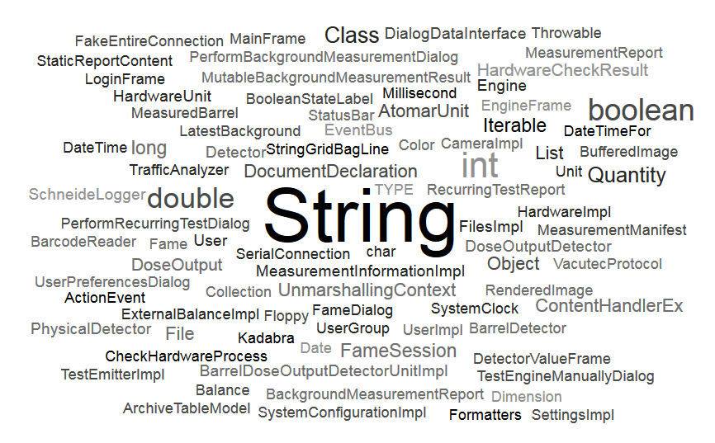
Beispiel eines Projekts

Slide 6
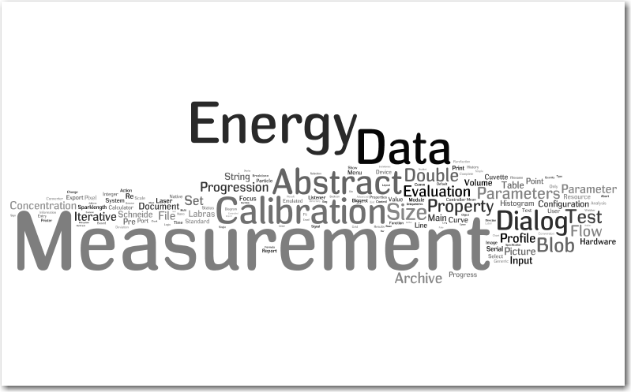
Beispiel eines anderen Projekts

Slide 7
Was ist das Problem?
Software (und Sourcecode) ist sehr komplex
Komplexität ist definiert als der Grad in dem ein System oder eine Komponente eine schwierig zu verstehende und zu kontrollierende Implementierung hat
Es gibt zwei Arten von Komplexität
  Inhärente Komplexität
  Versehentliche Komplexität

Slide 8
Systemkomplexität
Inhärente Komplexität
(essential complexity)
Infrastruktur
Hardware
Framework
Architektur
Persistenz
Oberfläche
Komplexität der Domäne
Anforderungen
Sonderfälle
Ausnahmen
Fehler
Unpassende Entscheidungen
Versehentliche Komplexität
(accidental complexity)

Slide 9
Systemkomplexität
Die Komplexität der Domäne und der Anforderungen ist nicht wegdiskutierbar, sondern fest gegeben (inhärente Komplexität).
  Damit sollte sich ein Entwickler eigentlich beschäftigen
Die zusätzliche Komplexität der technischen Umsetzung (Pure Fabrication) kann nicht komplett eliminiert werden, sie ist ein notwendiges Übel
  Ziel: Verhindern, dass die Komplexität der Domäne negativ beeinflusst wird

Slide 10

Was passiert sonst?
Es entsteht ein
„Big Ball of Mud“
„Code that does
something useful,
but without explaining
how“ - Eric Evans
Eigenschaften:
  Sourcecode gibt Intention nicht preis (was/warum)
  Technische Belange belasten die Fachlogik
  Fachlogik über die gesamte Anwendung verteilt

Slide 11
Big Ball of Mud
Fester Begriff in der Softwarearchitekten-Szene
Angstgegner (Berufsehre steht auf dem Spiel!)
Muss aber nicht schlecht sein
  „Lieber kontrolliertes Chaos an einer Stelle als überall unkontrollierte Ordnungswut“ - Lindner
  Small Balls of Mud ist eine moderne Architektur (Microservices)
Wichtig ist, dass der Ball in seinem „Gebiet“ bleibt und sich nicht ausbreitet
  Kontrolliertes Risiko

Slide 12
Wie hilft Domain Driven Design?
Durch Reduktion des Übersetzungsaufwands
  Gleiche Begriffe in Domäne und Sourcecode
  Klare Modellierung der Fachlichkeit
  Möglichst identische Konzepte
Durch Beschreiben nützlicher Methoden und Muster
  Strategisches DDD: Analyse, Dokumentation und Abgrenzung der Domäne
  Taktisches DDD: Umsetzung der Erkenntnisse in Sourcecode

Slide 13
Ubiquitous Language
Gleiche Begriffe in Domäne und Sourcecode
Jede Domäne besitzt eine eigene Fachsprache
Verstehen, warum diese Fachsprache gesprochen wird
Nicht versuchen, diese Fachsprache in „eigene“ Begriffe zu übersetzen
Ubiquitous Language bezeichnet die von Domänenexperten und Entwicklern gemeinsam im Projekt verwendete Sprache

Slide 14
Verständnisprobleme
Domänenexperten verstehen die Sprache der Entwickler meistens nur sehr begrenzt
  Wenn ein Entwickler in seiner Sprache über das Domänenmodell spricht, hängt er den Experten ab
Entwickler verstehen die Sprache der Domänen-experten meistens nur sehr begrenzt
  Wenn ein Domänenexperte in seiner Sprache über die Domäne spricht, verliert er den Entwickler schnell, weil dieser immer „übersetzen“ will/muss
Keine der beiden Sprachen eignet sich alleine für das Projekt

Slide 15
Verständnisprobleme im Code
Diese Kluft im gegenseitigen Verständnis setzt sich in die Software fort
  Der Code entfernt sich von der Sprache der Domäne
  Die Implementierung wird schwerer zu verstehen
Die Ubiquitous Language soll die Kluft reduzieren, indem Domänenexperten und Entwickler eine gemeinsame Sprache finden, die
  Alle relevanten Konzepte, Prozesse und Regeln der Domäne beschreibt
  Zusammenhänge verdeutlicht
  Mehrdeutigkeiten und Unklarheiten beseitigt

Slide 16
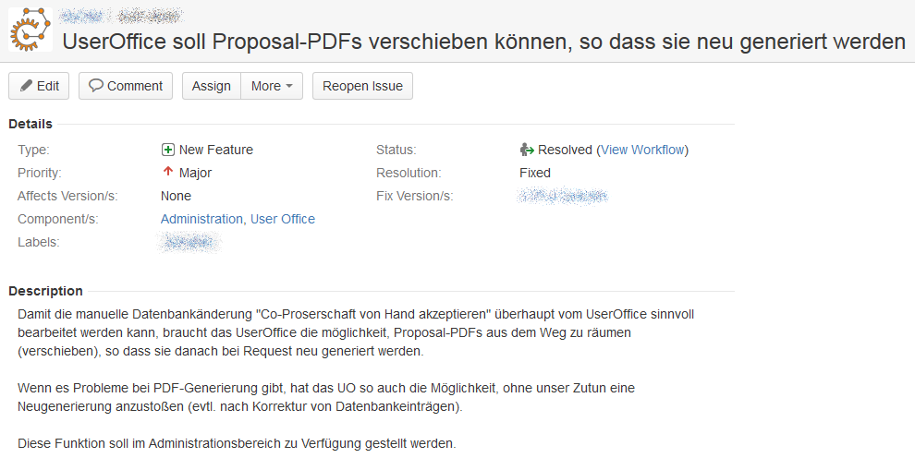
Beispiel für die Kluft

Slide 17


„Proposals neu generieren können“
„Ich weiß, was passieren soll,
traue mich aber nicht,
den Knopf zu drücken!“
- der Kunde
Proposal ID:
Remove
Konzept des Kunden: Proposal neu generieren
Technisch: Proposal löschen, wird automatisch neu generiert
  Muss aber in der Sprache des Kunden bleiben!

Slide 18
Beispiel für Mehrdeutigkeit
Eine Bibliothek bietet im Internet einen Service mit Verkauf von Nachdrucken alter Zeitschriften an. Dann kann der Begriff „Artikel“ schnell mehrere Bedeutungen haben:
Ein Ausschnitt aus einer Zeitschrift (Seite x bis y)
Eine kaufbare Position im Warenkorb (also eine ganze Zeitschrift oder ein Ausschnitt)
Daraus ergeben sich uneindeutige Anforderungen:
„Alle gekauften Artikel sollen für den Käufer auch als Download zugänglich sein“

Slide 19
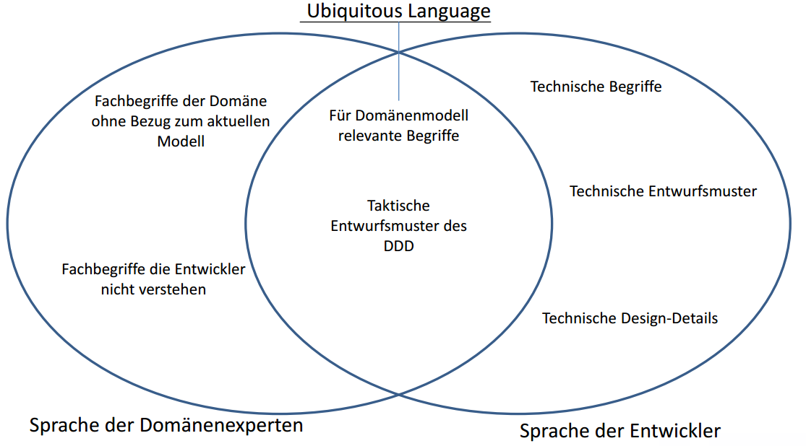
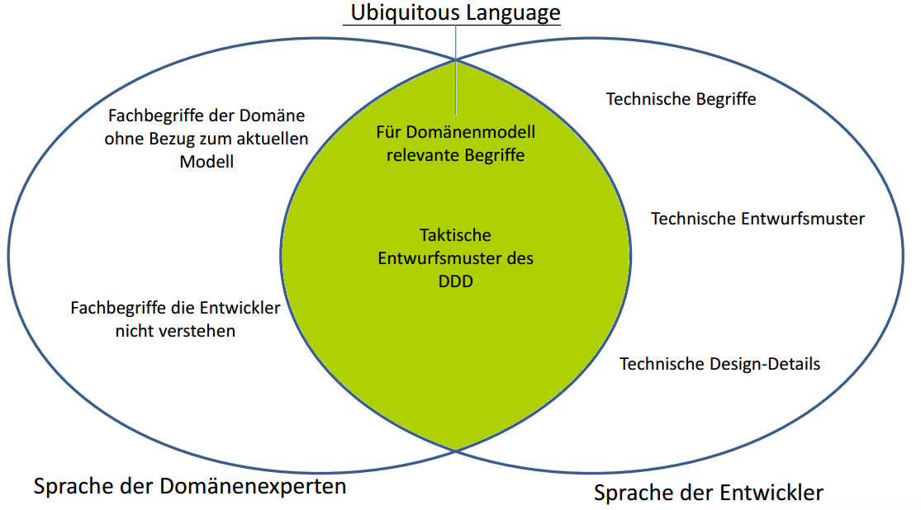
Die gemeinsame Projektsprache

Slide 20
Gemeinsame Projektsprache finden
Mit den Domänenexperten sprechen
  Begriffe nicht „im stillen Kämmerchen“ festlegen
Genau zuhören und kritisch nachfragen
  „Warum darf diese Schaltfläche nicht mehrfach betätigt werden?“
  „Was bedeutet Mumie beim Buchzustand?“
Ein Glossar für die Begriffe kann helfen
  Die GP/UL muss aber in allen Projektartefakten zu finden sein
Nie mit dem Zuhören und Nachfragen aufhören

Slide 21
Artefakte mit Projektsprache
Anforderungsdokument bzw. Anforderungen
Benutzerhandbuch
Fehlerberichte und Change Requests
Benutzeroberfläche
Fachmodell (Domänenmodell)
Softwaredesign (Klassen- und Methoden)
Sourcecode (Implementierung)
Entwicklungsinterne Kommunikation (Issues)

Slide 22
Grenzen der Projektsprache
Nicht alle Begriffe und Zusammenhänge sind für das Projekt von Bedeutung
Immer auf den Kern des Projekts konzentrieren
  Randbegriffe auch mal unspezifiziert lassen
Es darf innerhalb eines Projekts gut und klar modellierte Kernbereiche und gleichzeitig unscharf oder gar nicht modellierte Randbereiche geben
  Ein bisschen Schlamm (Mud) gibt es in jedem Projekt

Slide 23
Sichtbarkeitsstufen der Umsetzung
Stufe 0: Inline
  Stufe 0+: Inline mit Kommentar
Stufe 1: Eigene Methode
Stufe 2: Eigene Klasse
  Stufe 2+: Eigener Typ im Domänenmodell
Stufe 3: Eigenes Aggregat
Stufe 4: Eigenes Package/Modul
Stufe 5: Eigene Anwendung (Service)

Slide 24
Beispiel: Die Anforderung (AN-17)
In einem Webshop können Artikel in den Warenkorb gelegt und dann gekauft werden.
Bei der Vorschau des Warenkorbs und beim Kaufvorgang müssen auf die Nettopreise der Artikel noch die passenden Steuern, vorrangig die Mehrwertsteuer, aufgerechnet werden.
Der so entstandene Bruttopreis soll neben dem Nettopreis angezeigt werden.

Slide 25
Sourcecode bisher
public class ShowShoppingCart {
public ShoppingCartRenderModel render(Iterable<Product> inCart) {
final ShoppingCartRenderModel result = new ShoppingCartRenderModel();
for (Product each : inCart) {
result.addProductLine(
each.description(),
each.nettoPrice());
}
return result;
}
}

Slide 26
Stufe 0: Inline
public class ShowShoppingCart {
public ShoppingCartRenderModel render(Iterable<Product> inCart) {
final ShoppingCartRenderModel result = new ShoppingCartRenderModel();
for (Product each : inCart) {
final Euro bruttoPrice = each.nettoPrice().multiplyWith(1.19D);
result.addProductLine(
each.description(),
each.nettoPrice(),
bruttoPrice);
}
return result;
}
}

Slide 27
Stufe 0+: Inline mit Kommentar
public class ShowShoppingCart {
public ShoppingCartRenderModel render(Iterable<Product> inCart) {
final ShoppingCartRenderModel result = new ShoppingCartRenderModel();
for (Product each : inCart) {
// AN-17: calculating the brutto price from the netto price
final Euro bruttoPrice = each.nettoPrice().multiplyWith(1.19D);
result.addProductLine(
each.description(),
each.nettoPrice(),
bruttoPrice);
}
return result;
}
}

Slide 28
Stufe 0++: Inline mit Kommentaren
public class ShowShoppingCart {
public ShoppingCartRenderModel render(Iterable<Product> inCart) {
final ShoppingCartRenderModel result = new ShoppingCartRenderModel();
for (Product each : inCart) {
// AN-17: calculating the brutto price from the netto price
// TODO: take different tax factors into account
final Euro bruttoPrice = each.nettoPrice().multiplyWith(1.19D);
result.addProductLine(
each.description(),
each.nettoPrice(),
bruttoPrice);
}
return result;
}
}

Slide 29
Stufe 1: Eigene Methode
public class ShowShoppingCart {
public ShoppingCartRenderModel render(Iterable<Product> inCart) {
final ShoppingCartRenderModel result = new ShoppingCartRenderModel();
for (Product each : inCart) {
result.addProductLine(
each.description(),
each.nettoPrice(),
bruttoPriceFor(each));
}
return result;
}
/**
* AN-17: Calculates the brutto price for the given product.
*/
private Euro bruttoPriceFor(Product product) {
final BigDecimal taxFactor = <gets the right tax factor from somewhere>
return product.nettoPrice().multiplyWith(taxFactor);
}
}

Slide 30
Stufe 2: Eigene Klasse
public class ShowShoppingCart {
public ShoppingCartRenderModel render(Iterable<Product> inCart) {
final ShoppingCartRenderModel result = new ShoppingCartRenderModel();
for (Product each : inCart) {
result.addProductLine(
each.description(),
each.nettoPrice(),
CalculateTax.forProduct(each));
}
return result;
}
}
/**
* AN-17: Calculates the value added tax (VAT) for the given product.
*/
public class CalculateTax {
public static Euro forProduct(Product product) {
[…]
}
}

Slide 31
Stufe 2+: Eigener Typ in Domäne
public class ShowShoppingCart {
public ShoppingCartRenderModel render(Iterable<Product> inCart) {
final ShoppingCartRenderModel result = new ShoppingCartRenderModel();
for (Product each : inCart) {
result.addProductLine(
each.description(),
each.nettoPrice(),
ValueAddedTax.calculateFor(each));
}
return result;
}
}
/**
* AN-17: Calculates the value added tax (VAT) for the given Taxable.
*/
public class ValueAddedTax {
public static Euro calculateFor(Taxable item) {
[...]
}
}
Taxable
Product

Slide 32
Passende Umsetzungssichtbarkeit
Die Stufe der Umsetzungssichtbarkeit muss zur Wichtigkeit der Anforderung passen
  Wie sprechen die Domänenexperten darüber?
  Ist die Funktionalität abgrenzbar?
  Soll die Anforderung isoliert getestet werden?
Die Sichtbarkeit kann häufig leicht erhöht werden, aber manchmal nur schwer verringert
  Lieber niedrig einsteigen und später erhöhen
Dauerhaft zu niedrige Sichtbarkeit ist schädlich

Slide 33
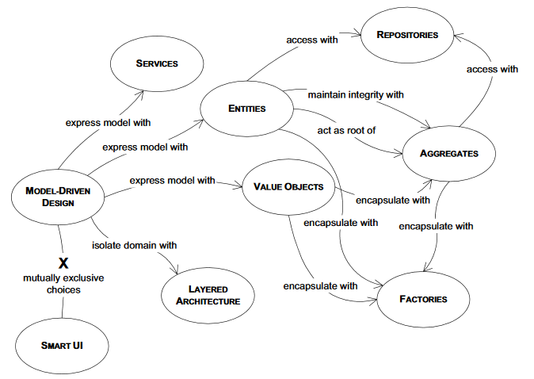
Die Grundbausteine eines Modells

Slide 34


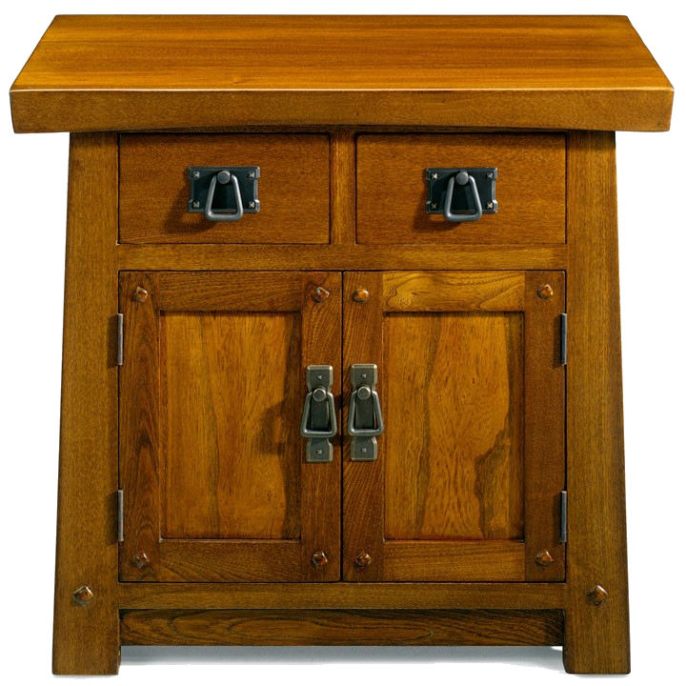

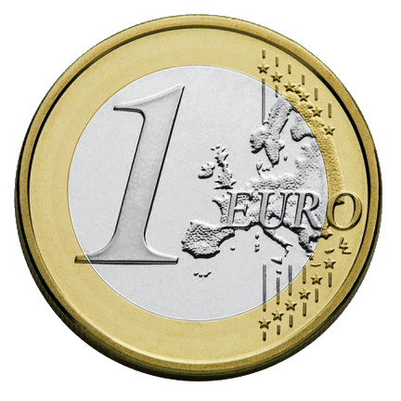
Die Grundbausteine eines Modells
,

Slide 35
Smart UI - Anwendungen
Viele Anwendungen sind nicht komplex genug, um von einem DDD-Modell zu profitieren
  CRUD – Create, Read, Update, Delete
  Datenbank- und Spreadsheet-Oberflächen
Solche Anwendungen nennen wir „Smart UI“
  Das ist kein abwertender Begriff
Diese Anwendungen sollten nicht mit einem zusätzlichen Modell künstlich komplexer gemacht werden
  Modelle müssen einen konkreten Nutzen haben

Slide 36
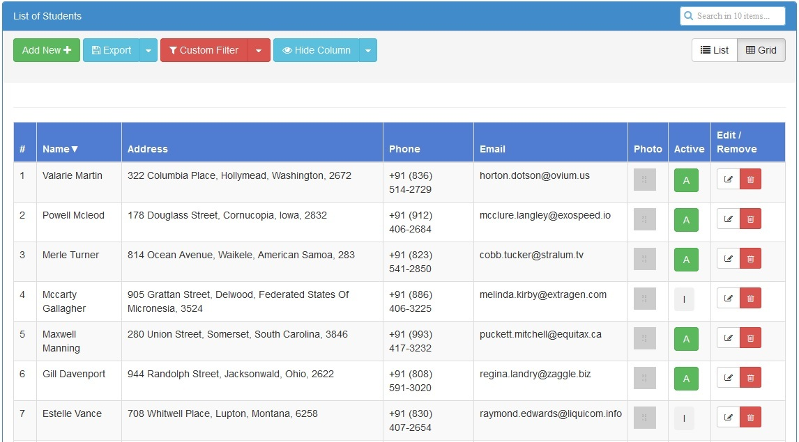
Beispiel Smart UI

Slide 37
Übersicht DDD Grundbausteine
Hauptzutaten des Domänenmodells
Bilden den Großteil der Geschäftslogik ab
Machen die in der Domäne geltenden Regeln und Invarianten sichtbar und stellen deren Einhaltung sicher
Enthalten Code für Persistenz und Erzeugung
Halten das Modell frei von versehentlicher Komplexität (accidental complexity)
Sind eher im Bereich „Pure Fabrication“, also der technischen Seite der Anwendung

Slide 38
Grundbaustein Value Objects
Value Objects (VO) sind einfach Objekte ohne eigene Identität
VO ändern ihre Eigenschaften/Werte nach dem Erzeugen nicht mehr (immutable)
VO bilden das Konzept „Wert“, gerne mit dem Zusatz „zu einem bestimmten Zeitpunkt“ ab
Zwei VO sind also gleich, wenn sie die selben/gleichen Werte haben
Beispiel: Gewicht

Slide 39
Beispiel Value Objects: Gewicht
Jedes Gewicht besteht aus einer Zahl und einer Einheit
  beispielsweise 78 Kilogramm
Was ist schwerer? 1 Kilogramm Eisen oder 1 Kilogramm Federn?
  Zwei Gewichte sind gleich, wenn ihre Zahlen und Einheiten übereinstimmen (evtl. umrechnen)
78 Kilogramm waren schon immer 78 Kilogramm und werden es auch immer sein
  Kein erkennbarer Lebenszyklus

Slide 40
Grundbaustein Entities
Entities sind Objekte, die aufgrund ihrer Identität modelliert werden
  Sie bilden eine kontinuierliche Existenz ab
Sie werden nicht durch ihre Werte definiert
Die Werte sind über die Zeit veränderlich
Jede Entity hat einen eigenen Lebenszyklus
Zwei Entities sind verschieden, wenn sie unterschiedliche Identitäten (IDs) haben
  Selbst wenn sie die gleichen Werte haben

Slide 41
Beispiel Entities: Person
Jede Person hat eine eigene Identität
Jede Person hat einen eigenen Namen
  Die Identität ist unabhängig vom Namen
Jede Person hat ein eigenes Gewicht
  Das sich mit der Zeit ändern kann, ohne dass man gleich seine Identität verliert
Zwei Personen mit gleichem Namen und gleichem Gewicht sind trotzdem verschieden
Jede Person lebt seine individuelle Zeitspanne

Slide 42
Value Objects vs. Entities
Value Object
  Keine Identität (in der Domäne)
  Unveränderlich (Immutable)
  Kein Lebenszyklus
  Verschieden bei verschiedenen Eigenschaften
  Gibt Werten in der Domäne eine Semantik
Entity
  eindeutige Identität in der Domäne
  Hat veränderliche Eigenschaften
  Eigener Lebenszyklus
  Verschieden bei verschiedenen Identitäten
  Repräsentiert Ding in der Domäne
http://blog.sapiensworks.com/post/2016/07/29/DDD-Entities-Value-Objects-Explained

Slide 43
Zurück zu den Value Objects
Value Objects (VO) sind einfach Objekte ohne eigene Identität
VO bilden Konzepte ab. Dabei ist Semantik viel wichtiger als Struktur
  Ein Preis besteht aus Betrag und Währung
  Ein Rabatt besteht aus Betrag und Währung
  Ist daher ein Rabatt nur ein besonderer Preis?
  Nicht für die Domänenexperten!
  Daher lieber zwei unabhängige VO
  „Don‘t repeat yourself“ ist für die Domäne kein Ziel

Slide 44
Immutable ist gut
Ein unveränderbares (immutable) Objekt hat viele Vorteile:
  Gültig erzeugte Objekte bleiben gültig
  Frei von Seiteneffekten
  Einhalten von Regeln der Domäne wird einfach
  Sehr leicht zu testen
  Gleichheit ist entweder immer oder nie gegeben
    Gleichheit basiert auf den Werten der Objekte

Slide 45
Gleichheit feststellen in Java
Um zwei Objekte auf Wertegleichkeit (Equality) zu überprüfen, wird in Java die equals()-Methode verwendet
Wer equals() überschreibt, muss auch hashCode() passend(!) überschreiben
Das ist eine Kunst mit klaren Regeln:
https://docs.oracle.com/javase/9/docs/api/java/lang/Object.html#equals-java.lang.Object-
https://docs.oracle.com/javase/9/docs/api/java/lang/Object.html#hashCode--

Slide 46
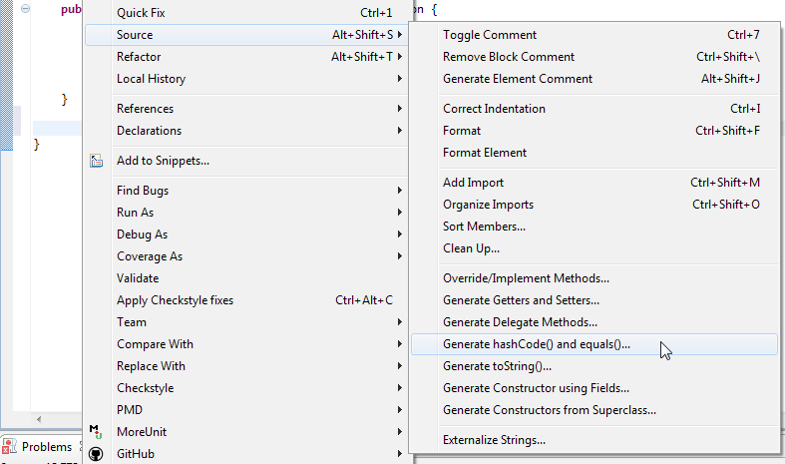
Tipp: IDE helfen lassen
Jede gute IDE kann die Methoden für euch generieren:

Slide 47
Value Objects erkennen
VO beschreiben oder messen eine Sache
Beispiele:
  Geldbeträge, Datum, Farben, E-Mail-Adressen, Telefonnummern, physikalische Werte (Temperatur, Gewicht, Druck)
VO können Zusammenfassungen anderer Objekte sein (oft wieder VO):
  Geldbetrag: Betrag und Währung (132 €)
  physikalischer Wert: Betrag und Einheit (78 kg)
  Adresse: Straße, Hausnummer, PLZ und Ort

Slide 48
Value Objects implementieren
1. Alle Felder sind „blank final“ deklariert
2. Nur Konstruktor stellt gültigen Zustand ein
3. equals() und hashCode() sind überschrieben
4. Keine Setter oder andere Methoden, durch die Felder geändert werden
5. Methoden liefern als Rückgabe nur
  a. Unveränderliche (immutable) Objekte
  b. Defensive Kopien (beispielsweise bei Collections)
6. Klasse ist final deklariert (keine Vererbung)
http://www.javapractices.com/topic/TopicAction.do?Id=29

Slide 49
Codebeispiel Value Object
6
public final class EuroCent {
private final int amount;
public EuroCent(int amount) {
super();
if (amount < 0) {
throw new IllegalArgumentException(
"Cannot create negative monetary amount: " + amount);
}
this.amount = amount;
}
public int inCent() {
return this.amount;
}
public EuroCent add(EuroCent cents) {
return new EuroCent(this.amount + cents.amount);
}
@Override
public int hashCode() { […] }
@Override
public boolean equals(Object obj) { […] }
}
1
1
2
5a
5a
3

Slide 50
Mehr zu den Entities
Entities bilden identifizierbare und identitätstragende „Etwasse“ aus der Domäne ab
Jede Entity hat ihren eigenen Lebenszyklus
  Die Eigenschaften der Entity können sich ändern
Auch Entities kümmern sich darum, die Regeln der Domäne zu forcieren
  Der Konstruktor erzeugt nur gültige Instanzen
  Spätere Änderungen der Eigenschaften dürfen die Entity nicht in einen ungültigen Zustand versetzen
    „Gültiger Zustand“ ist durch die Domäne bestimmt

Slide 51
Grundlage des Domänenmodells
Entities sind zusammen mit den Value Objects die Basis jeden Domänenmodells
Nicht alle Entities sind physikalisch manifestierte „Etwasse“
  In einer Bankanwendung sind Kunden, Konten und Verträge Entities und real vorhanden
  Kontenbewegungen sind ebenfalls Entities, aber vermutlich nicht mehr real vorhanden
Entities tauchen in der Sprache der Domänen-experten irgendwann auf (meist als Substantiv)

Slide 52
Identität von Entities
Die Identität einer Entity in der Domäne ist nicht die Objektidentität (Speicheradresse) in der Programmiersprache
  Oft ist sogar die Verwendung von equals() und hashCode() für die Domänenidentität schwierig
Zwei Entities können sogar die gleiche Identität (in der Domäne) haben, obwohl sie Instanzen von unterschiedlichen Klassen/Typen in der Software sind
Die Identität einer Entity ist oft in der Domäne wichtig. Sie ist immer für die Entwicklung wichtig.

Slide 53
Beispiel für Identität von Entities
Logistik im zweiten Weltkrieg
  Jede Kiste hat eine eindeutige Nummer – für den Heeresteil, dem sie gehört
  Jedes Schiff hat bis zu drei Nummern: Eine von der Marine, eine für das Heer und eine für private Speditionen
  Alle Nummern waren 6- oder 7-stellig
In einem Lagerhaus konnten drei Kisten „123456“ stehen (Marine, Heer, Luftwaffe)
  Die Kiste 123456 des Heeres soll auf das Schiff 7654321 verladen werden ...

Slide 54
Eigenschaften von Identitäten
Mindestens drei Arten von Identität:
  Kombination von Eigenschaften
  Surrogatschlüssel
  Natürlicher Schlüssel
Jede Art und Vorgehensweise, Identitäten zu vergeben, hat Vorteile und Nachteile
  Ohne klare Gründe erstmal die Vorgehensweise der Domäne verwenden
Es können durchaus verschiedene Vorgehens-weisen in einer Anwendung verwendet werden

Slide 55
Kombination von Eigenschaften
Identifikation einer Ausgabe einer Tageszeitung:
  Name der Zeitung
  Ausgabeort
  Erscheinungsdatum
Was ist mit Sonderausgaben?
Was passiert bei Änderung eines Namens?
  z. B. Ausgabeort: Chemnitz vs. Karl-Marx-Stadt
  z. B. Name der Zeitung: Märkische Volksstimme in Märkische Allgemeine

Slide 56
Surrogatschlüssel
Von der Anwendung (intern) selbst generierte Identifizierer
  Eigenes, zeichenkettenbasierendes Format
  Inkrementierender Zähler
  UUID: Universally Unique Identifier (auch: GUID)
    Aufbau in RFC 4122 beschrieben
    Basierte auf MAC-Adresse und Uhrzeit.
      Mittlerweile nur noch eine große Zufallszahl (Kollision möglich?)
f4f6bb41-727b-4524-82da-a181ecb95cf1
final UUID id = UUID.randomUUID();
https://de.wikipedia.org/wiki/Universally_Unique_Identifier

Slide 57
Surrogatschlüssel
Vorteile:
  Jederzeit generierbar (keine externe Abhängigkeit)
  Als UUID anwendungsübergreifend eindeutig
Nachteile:
  Nicht sprechend
  Keine Bedeutung in der Domäne
  Generierung wird eventuell Engpass bei Hochlastsystemen

Slide 58
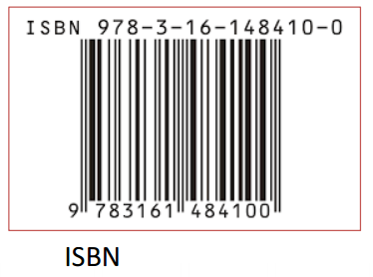
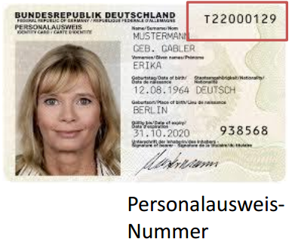
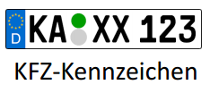
Natürlicher Schlüssel
Ein bereits vorhandener Identifikator aus der Domäne
Beispiele:

Slide 59
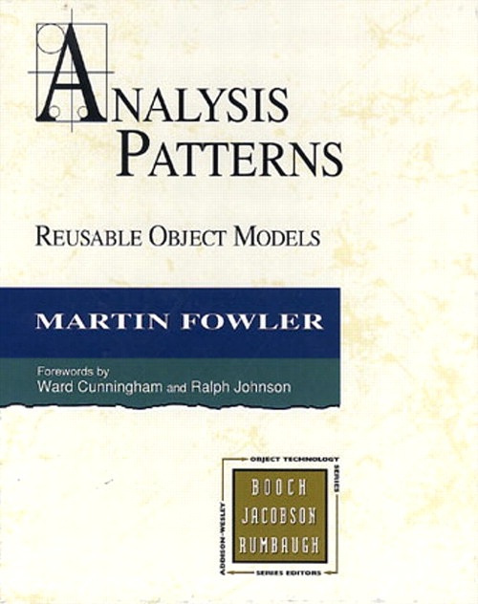
Natürlicher Schlüssel
Vorteile:
  Sehr aussagekräftig (Benutzer des Systems können ihn intuitiv zuordnen)
  Keine Duplikate innerhalb eines Kontextes
Nachteile:
  Zwangsläufig fremdbestimmt
    Wird sich das Format der MAC-Adresse
    eines Gerätes wirklich niemals ändern?
  Keinerlei Garantie auf Duplikatfreiheit
  (Eindeutigkeit) außerhalb des Kontextes
    Neu ab 1939: „Kombinierte Operationen“

Slide 60
Zusammenfassung Teil 1

Slide 61
Zusammenfassung Teil 1
Es gibt viele Anwendungen, die nicht komplex genug sind, um ein Model-Driven Design zu benötigen oder zu rechtfertigen
  Diese Anwendungen nennt man Smart UI-Anwendungen
Ein DDD-Modells besteht grundlegend aus
  Value Objects – unveränderlichen Werten ohne Lebenszyklus oder Identität
  Entities – veränderlichen Etwassen mit Identität und individuellem Lebenszyklus

Slide 62
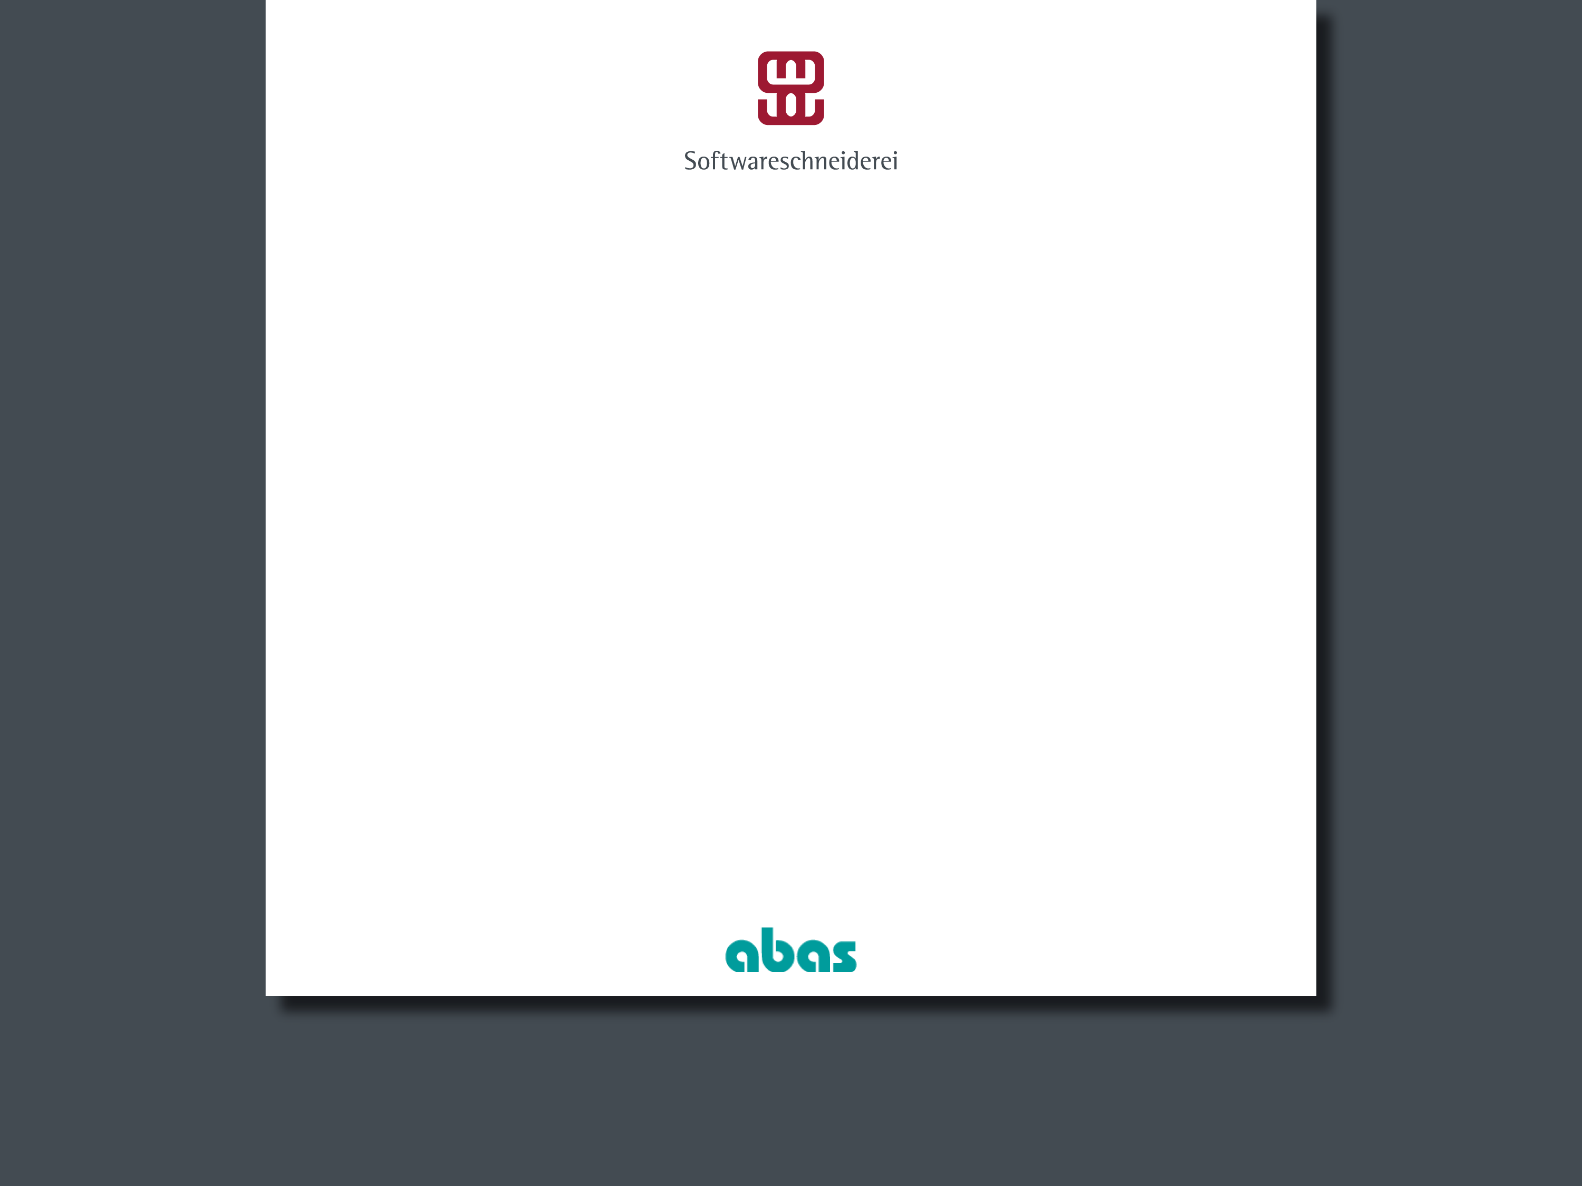
Domain Driven
Design
Eine Sprache, sie alle zu finden
(Teil 2)

Slide 63
Agenda Teil 2

Slide 64
DDD Services
,
Das Problem an DDD: Die Begriffe sind vielfach überladen und umgedeutet
Ein DDD Service ist kein Service aus der Serviceorientierten Architektur (SOA)
Ein DDD Service ist auch kein Service in Sinne der Microservices
Ein DDD Service sollte eher Domain Service heißen und ist ein Hilfskonstrukt, um keine „unechten“ Entities oder Value Objects im Modell zu haben

Slide 65
Zweck von Domain Services
,
In einem Domain Service landet komplexes Verhalten, Vorgänge oder Regeln der Domäne, die sich nicht einer bestimmten Entity oder einem VO zuordnen lassen
Der Domain Service definiert einen Funktions-vertrag für einen externen Dienst, damit das Domänenmodell frei von technischer Komplexität bleibt
In der Clean Architecture: Use Case
In der Clean Architecture: Interface für Adapter

Slide 66
Use Case Domain Service (Beispiel)
,
Um den aktuellen Zustand eines gelagerten Buches zu bestimmen, benötigt man
  Das Buch (Entity)
  Alle Zustandsbewertungen (Entities)
    Enthält u.a. die Schadensklasse (Value Object)
  Alle erfolgten Restaurierungsmaßnahmen (Entities)
Das Verhalten kann nicht eindeutig einer dieser Entities (oder VO) zugeordnet werden
  In einen Domain Service
  auslagern
  Passender Name?
BookStateDetermination
Buchzustandsbestimmung

Slide 67
Use Case Domain Service (Beispiel)
,
public class Buchzustandsbestimmung {
public Buchzustandsbestimmung() {
super();
}
public Buchzustand anhandVon(
final Buch buch,
final Iterable<Zustandsbewertung> bewertungen,
final Iterable<Restaurierungsmaßnahme> restaurierungen) {
final Buchzustand result =
Komplizierte, normgerechte Berechnung
return result;
}
}
Sprechende Schnittstelle
Erfüllt das Single Responsibility Principle
Sehr einfach zu testen
  Unit Test – keine Abhängigkeit von Datenbank, etc.

Slide 68
Adapter Interface Domain Service
,
Die Klimadaten in der Nähe eines gelagerten Buches können von externen Sensoren mit Speicher abgefragt werden
  Wie genau das passiert, ist für das Domänenmodell völlig unerheblich
    es soll frei von genau diesen technischen Details sein
In der Domäne ist nur wichtig:
  „Die Klimadaten jedes Lagerorts können für jeden Zeitraum von einer externen Datenquelle
  bezogen werden“
    Passender Name?
Klimadaten

Slide 69
Adapter Interface DS (Beispiel)
,
public interface Klimadaten {
public abstract Iterable<Klima> für(
final Lagerort ort,
final Zeitraum intervall) throws IOException;
}
public interface Klimadaten {
public abstract Iterable<Klima> für(
final Lagerort ort,
final Zeitraum intervall) throws IOException;
}
public interface Klimadaten {
public abstract Optional<Iterable<Klima>> für(
final Lagerort ort,
final Zeitraum intervall);
}
public interface Klimadaten {
Optional<Iterable<Klima>> für(
final Lagerort ort,
final Zeitraum intervall);
}
Klimadaten
Sprechende Schnittstelle
Definiert im Kern der Anwendung
  Bestimmt die technischen Anforderungen
Implementiert in der Peripherie (als Plugin)
Leicht durch Pseudo-Implementierung zu ersetzen
  Für die Entwicklung ohne Hardware, Vorführungen
BluetoothKlimadaten
BlueDanKlimadaten

Slide 70
Eigenschaften von Domain Services
,
1. Der Domain Service bezieht sich auf ein Domänenkonzept, das nicht natürlicherweise Teil einer Entity oder eines Value Object ist
2. Die Schnittstelle (die Methodensignaturen) verwendet die Begriffe des Domänenmodells
  Ein- und Ausgabeparameter sind Entities und VO
3. Der Domain Service selbst ist zustandlos
  Jede konkrete Instanz des Domain Service kann verwendet werden (alt oder neu)
  Er darf aber (global sichtbare) Seiteneffekte haben

Slide 71
Abschluss Domain Services

Slide 72
DDD Aggregates
Wenn die Domäne maßstabsgetreu modelliert wird, findet man viele Entities und VO, die große Objektgraphen mit oft bidirektionalen Abhängig-keiten bilden
Das wird schnell ungemütlich:
  Wahrscheinlichkeit nicht eingehaltener Regeln steigt
  Verstärkt Kollisionen beim gleichzeitigen Bearbeiten
    Performance-Einbußen durch Warten auf Sperrenfreigabe
  Lange Wartezeiten beim Laden und Speichern

Slide 73
Zu viele Abhängigkeiten
Ausschnitt aus dem Domänenmodell eines Webshops
Nur ein Teilmodell
Adresse
Lieferant
*
1
1
*
Adressbuch
Bidirektionale Beziehungen
(Assoziationen)
Artikel
1
1
1
*
Kunde
1
*
Bestellung
1
*
Bestellposition

Slide 74
Aggregate zur Reduktion
Aggregate gruppieren die Entities und VO zu gemeinsam verwalteten Einheiten
Jede Entity gehört zu einem Aggregat – selbst wenn das Aggregat nur aus dieser Entity besteht
Aggregate reduzieren die Komplexität der Beziehungen zwischen den Objekten
  Das Aggregat wird immer als Einheit betrachtet und verwaltet (geladen und gespeichert)
  Es gibt klare Regeln, wie außenstehende Objekte mit dem Aggregat interagieren darf

Slide 75
Aggregate im Beispiel
Adresse
Lieferant
*
Aggregate
1
1
*
Adressbuch
Artikel
1
1
1
*
Kunde
1
*
Bestellung
1
*
Bestellposition

Slide 76
Aggregate im Beispiel – Variante 2
Adresse
Lieferant
*
Aggregate
1
1
*
Adressbuch
Artikel
1
1
1
*
Kunde
1
*
Bestellung
1
*
Bestellposition

Slide 77
Aggregate im Beispiel – Variante 3
Adresse
Lieferant
*
Aggregate
1
1
*
Adressbuch
Artikel
1
1
1
*
Kunde
1
*
Bestellung
1
*
Bestellposition

Slide 78
Assoziationen lösen
Wir ersetzen direkte Assoziationen durch indirekte Assoziationen anhand der Identität der wichtigsten Entity im Aggregat
Adresse
Adresse
Lieferant
*
*
1
1
1
*
Lieferanten
-ID
Adressbuch
Adressbuch
Artikel
Entity-ID
Kunden-ID
1
1
Artikel
-ID
1
Kunden
-ID
*
Kunde
1
*
Bestellung
1
*
Bestellposition

Slide 79
Aggregate Root Entity
In jedem Aggregat übernimmt eine Entity die Rolle der Aggregate Root Entity bzw. des Aggregat Root (AR)
Alle Zugriffe auf das Aggregat müssen über das AR erfolgen
  Auch Zugriffe auf die inneren Elemente des Aggregat
Langfristige direkte Referenzen auf innere Elemente sind nicht erlaubt
  Nur temporäre Referenzen während einer Berechnung

Slide 80
Aggregate Root
Eines pro Aggregat
Das AR kann als eine
Art Türsteher alle
Zugriffe auf das
Aggregat kontrollieren
Zentrale Stelle zur Über-
wachung der Domänenregeln
  Beispiel: Der Gesamtpreis einer Erstbestellung darf nicht mehr als 100 € betragen
aggregatsinterne Angelegenheiten bleiben „in der Familie“
Bestellung
Bestellung
Bestellposition
Preis

Slide 81
Aggregate und Außenwelt
Zugriff auf Aggregat nur über Aggregate Root
Wenn das AR Referenzen auf innere Objekte herausgeben muss, sollten das immer defensive Kopien oder Immutable-Dekorierer sein
Das Aggregat sorgt dafür, dass sein Zustand immer den Domänenregeln entspricht
  Alle Änderungen gehen über den AR und sind daher bekannt
Wenn die Außenwelt den AR „vergisst“, ist das gesamte Aggregat nicht mehr erreichbar

Slide 82
Zusammenfassung Aggregate
Aggregate sind Zusammenfassungen von Entities und Value Objects
Jedes Aggregat bildet eine eigene Einheit (auch für Create, Read, Update, Delete – CRUD)
  Wird immer vollständig geladen und gespeichert
Aggregate
  entkoppeln die Objektbeziehungen
  bilden natürliche Transaktionsgrenzen
  sichern Domänenregeln zu
Aggregate sind mächtig, aber auch schwierig

Slide 83
Abschluss Aggregates

Slide 84
DDD Repositories
Repositories sind die „Vorratschränke“ des Systems
Repositories bieten dem Anwendungscode einfachen Zugriff auf persistenten Speicher
  Ohne dass die Anwendung wissen muss/kann, wie genau die Speicherung geschieht
  „Speichern von Daten“ ist ein technischer Vorgang
Trennt den Code der Domäne von den technischen Details der Speicherung
  Domain Code vs. Pure Fabrication

Slide 85
DDD Repositories
Repositories arbeiten direkt mit Aggregates zusammen
  Meist gibt es für jedes Aggregat ein Repository
  Repositories liefern immer die Aggregate Roots (und damit den Zugriff auf den Rest) zurück
Die Definition der Repositories ist Teil des Domain Code
  Die Implementierung findet „außerhalb“ statt
  Vergleichbar Kern und Peripherie der Clean Architecture

Slide 86
DDD Repositories
Die Methoden des Repository-Interface werden in der Sprache der Domäne benannt
Der Klassenname kann „Pure Fabrication“ sein
public interface BuchRepository {
void lagere(Buch neuesBuch);
Optional<Buch> findeFür(ISBN isbn);
Optional<Buch> findeÜber(Buchtitel titel);
Iterable<Buch> findeVon(Autor autor);
//void entferne(Buch altesBuch); <-- Die Bibliothek behält alles!
}

Slide 87
DDD Repositories
Der Rest der Anwendung muss eine bestimmte Aggregate Root anhand ihrer Eigenschaften finden können
Diese Abfragen sind die wichtigste Aufgabe des Repositories
public interface BuchRepository {
Optional<Buch> findeFür(ISBN isbn);
Optional<Buch> findeÜber(Buchtitel titel);
Iterable<Buch> findeVon(Autor autor);
Iterable<Buch> findeAlleIn(Erscheinungjahr jahr);
Iterable<Buch> findeAllePassendZu(Kriterium... kriterien);
}

Slide 88
DDD Repositories
Die Abfragen sollten genau zu den Aufgaben der Domäne passen
  Selbst wenn es eine allgemeine Abfrage (über Kriterien) gibt, lohnen sich die speziellen Methoden
Gerne auch Abfragen, die nur Metadaten zurückgeben
  Sind in der Speicherschicht effizienter umzusetzen
Iterable<Buch> findeAlleIn(Erscheinungjahr jahr);
Iterable<Buch> findeAllePassendZu(Kriterium... kriterien);
int aktuellerBuchbestand();

Slide 89
Zusatznutzen von Repositories
Das Repository kann für die Erstellung von Identifikationen (IDs) für neue Root Entities zuständig sein
Kann zusätzliche speicherseitige Prüffelder bei Veränderungen setzen („zuletztGeändertAm“)
Kann für Unit Tests leicht gemockt werden
Kann für Integrationstests ohne Datenbank durch eine In-Memory-Implementierung ersetzt werden
public BuchId nächsteId();

Slide 90
Zusammenfassung Repositories
Repositories bieten dem Domain Code Zugriff auf persistenten Speicher
  In der Granularität von Aggregates
  Direkter Zugriff immer nur auf die Aggregate Roots
Repositories verbergen die konkrete Speicher- technologie vollständig vor dem Domain Code
  Anti-Corruption-Layer zur Persistenzschicht
Repositories bieten passend für die Domäne Abfragemöglichkeiten auf den Datenbestand
  Adapter zwischen Anwendung und Datenbank

Slide 91
Abschluss Repositories

Slide 92
Zusammenfassung Teil 2
Um die Entities und Value Objects technisch sauber implementieren zu können, benötigen wir unterstützende Strukturen
Domain Services enthalten Use Cases oder entkoppeln von Drittsystemen
Aggregates gruppieren Entities und vereinfachen die Beziehungen zwischen den Gruppen
  Aggregate Roots stellen die primären Objekte dar
Repositories entkoppeln die Persistenz und machen die Aggregate Roots einfach auffindbar

Slide 93
Sichtbarkeitsstufen der Umsetzung
Stufe 0: Inline
  Stufe 0+: Inline mit Kommentar
Stufe 1: Eigene Methode
Stufe 2: Eigene Klasse
  Stufe 2+: Eigener Typ im Domänenmodell
Stufe 3: Eigenes Aggregat
Stufe 4: Eigenes Package/Modul
Stufe 5: Eigene Anwendung (Service)

Slide 94
Stufe 3: Eigenes Aggregat
public class ShowShoppingCart {
public ShoppingCartRenderModel render(Iterable<Product> inCart) {
final ShoppingCartRenderModel result = new ShoppingCartRenderModel();
final ValueAddedTaxRepository vatProvider = new ValueAddedTaxRepository();
for (Product each : inCart) {
final ValueAddedTax vat = vatProvider.forType(each);
final Euro bruttoPrice = vat.calculateFor(each.nettoPrice());
result.addProductLine(
each.description(),
each.nettoPrice(),
bruttoPrice);
}
return result;
}
/**
* AN-17: Calculates the brutto price (netto price with value added tax (VAT))
* for the given netto price, using the associated VAT category.
*/
public class ValueAddedTax {
public Euro calculateFor(Euro nettoPrice) { […] }
}
public class ValueAddedTaxRepository {
/**
* Loads a ValueAddedTax for the given taxable item, using it as a VAT category.
*/
public ValueAddedTax forType(Taxable category) { […] }
}

Slide 95
Ablauf auf Stufe 3 (Aggregat)
ShowShoppingCart
Taxable
ValueAddedTaxRepository
shoppingCartRenderer
render(Product)
Product
vatProvider
forType(Taxable)
ValueAddedTax
vat
calculateFor(Euro)
Euro
bruttoPrice

Slide 96
Zusammenfassung Teil 2

Slide 97
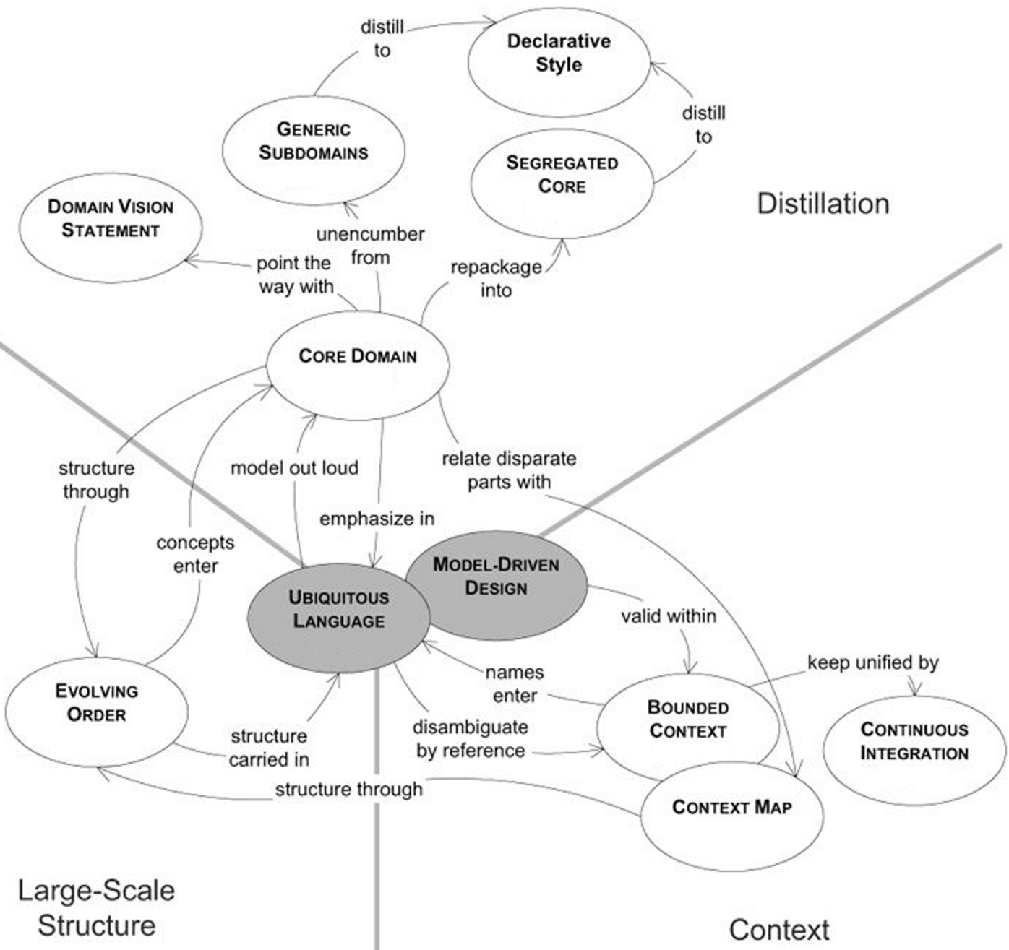
Aus- und Überblick

Slide 98

Domain Events
Nicht im Original-Buch enthalten
Sehr wichtiges Konzept
Domain Events sind Nachrichten über relevante Ereignisse aus der Domäne
Eigenschaften eines Domain Events:
  Was ist passiert?
  Wann ist es passiert?
  Wer hat es getan?
  Wer hat das Event erstellt?

Slide 99
Beispiel für Domain Events
Domäne: Sportsimulation für Fußball
(Wahrscheinlich) domänenrelevante Ereignisse
  Ball gepasst
  Spieler gefoult
  Tor geschossen
  Spieler eingewechselt
Vermutlich nicht domänenrelevante Ereignisse
  Von A nach B gelaufen
  Auf den Rasen gespuckt
  Bratwurst und Bier gekauft

Slide 100
Domain Events als Stream
Das Fußballspiel als „Strom von Ereignissen“
  Live-Übertragung im Radio
Diese Ereignisse an zentraler Stelle sammeln und speichern
  Ereignisse sind immutable, sie ändern sich nicht
  Event Bus sorgt für den Transport
    zwischen Systemen auch Message Queue genannt
Ermöglicht eine erneute Wiedergabe (Replay) der für die Domäne relevanten Vorgänge
  Event Sourcing ist eine Extremausprägung

Slide 101

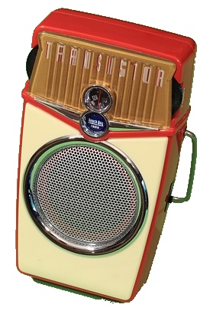
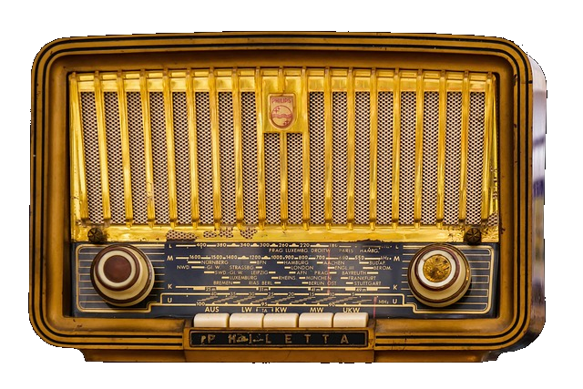
Domain Events und Event Bus
(Domain)
Event
Event Source
Event Bus
E1
E1
E2
E3
E4
E1
E2
E3
E1
E2
E2
E1
E3
E4
E5
Subscribers

Slide 102
Zusammenfassung Domain Events
Änderungen in der Domäne als „Event“ posten
Jedes Event enthält die relevanten Neuigkeiten
  Mindestens Was, Wann, Wer, Von wem erstellt
Durch den Ereignisstrom werden sehr mächtige Architekturen möglich
  Vollständige Entkopplung von Teilsystemen
  Vollständige Rekonstruktion des Anwendungs-zustands (Event Sourcing)
Vergleichbare Konzepte
  Versionskontrolle (Commits), Kirks Sternentagebuch

Slide 103
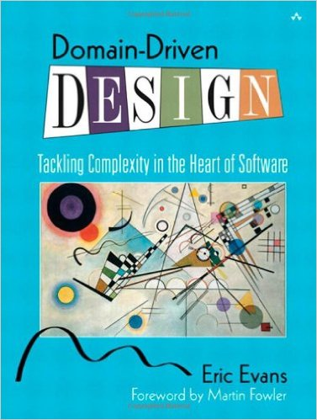
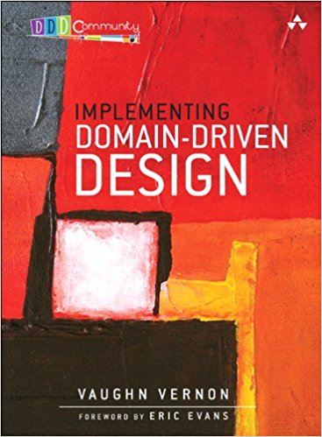
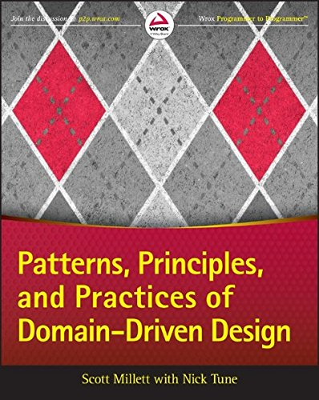
Domain Driven Design:
Weiterführende Literatur
1996
2003
2013
2015

Slide 104
Gute Vorträge von Eric Evans
What I've learned since the book (70 min)
DDD and Microservices (55 min)
Good Design Is Imperfect Design (45 min)
Recovering the Ability to Design when Surrounded by Messy Legacy Systems (60 min)
https://www.infoq.com/presentations/ddd-eric-evans
https://www.infoq.com/presentations/ddd-microservices-2016
https://www.infoq.com/presentations/ddd-imperfect-design
https://www.infoq.com/presentations/Strategy-Messy-Legacy-Systems

